Slide 1
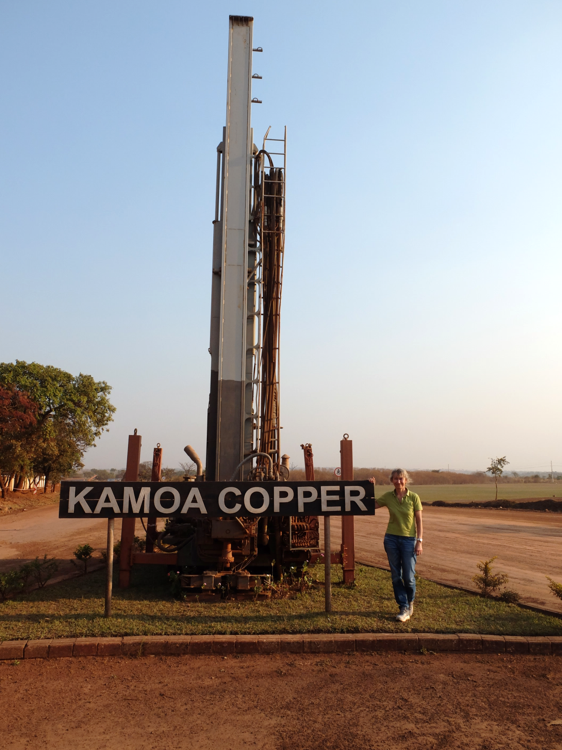
Обстановки рудообразования стратиформных месторождений на примере гигантов Центрально-Африканского Медного Пояса
Марина Юдовская
Институт Геологии Рудных Месторождений,
Минералогии, Петрографии и Геохимии РАН, Москва
CIMERA, Университет Витватерсранд, Южная Африка
myudov@gmail.com
Notes:
Отправной точкой нашего интереса к стратиформной меди была проблема высокой пропорции меди в норильских месторождениях и в северном лимбе Бушвелььда, изучением которых наш коллектив занимается.

Slide 2
Запасы меди магматических месторождений в сравнении со стратиформными месторождениями меди
5.7 g/t PGE
6.2
5.7
10
Norilsk
4.1
1.2
0.7
Raglan,
Kabanga,
Voisey’s Bay,
Pechenga,
Thompson
Grasberg
CACB 310 Mt
Chuquicamata 127 Mt
По Naldrett, 2011 и Barnes et al., 2021 с добавлениями
Notes:
По идее, магматические месторождения связанные с магмами мантийного заложения должны быть обогащены никелем и платиноидами, а не столько медью. Кларк никеля в коре 58-80 гт, меди – 47 г.т, в мантии – до 2000 гт никеля, и до 30 гт меди.
Эта закономерность выдерживается для таких месторождений как никелевые в зеленокаменных поясах и коматиитовых разрезах, Джинчуань, Возис-Бэй. Норильские месторождения же, являются гигантскими объектами по меди. В Бушвельде контактовые рудные тела обогащены медью относительно платинометальных рифов.
Известно, что стратиформные месторождения меди связаны с эвапоритовыми бассейнами, а те магматические месторождения которые локализованы в эвапоритовых толщах отличаются повышенной медью. Норильские интрузивы локализованы в девонских эвапоритах. А крупнейшие месторождения Платрифа с контактовым типом минерализации также залегают во вмещающих палеопротерозойских эвапоритах и заимствовали из них серу.
В связи с эти возникает вопрос о возможном заимствовании меди из вмещающих эвапоритов, которые поставляют медь для стратиформных залежей. Стратиформные месторождения меди, более древние по возрасту чем магм провинции, известных в неопротерозойских разрезах Сибирской платформы – Сухарихинское, и палеопротерозое плиты Калахари или кратона Каапвааль – медистые песчаники свиты Дойчланд.
,

Slide 3
Крупнейшие проявления стратиформной меди
Сухарихинское
Редстоун
Удокан
Купфершифер
Вайт Пайн
Джезказган
Спар Лейк
Парадокс Бэйсин
Айнак
Донгчуан
Крета, Магнум
Центрально-Африканский пояс
Hitzman et al., 2010 с добавлениями
Notes:
Стратиформные месторожения в осадочных разрезах вмещают около 20 % мировых запасов меди являются одними из основных источников кобальта и серебра. Стратиформная медь приурочена к обломочным и карбонатным отложениям в пределах крупных интраконтинентальных, часто рифтогенных, осадочных бассейнов. Размер бассейна, очевидно, связан с объемом запасов.
Супергигантские SHSC месторождения с более чем 20 млн. т Cu известны в четырех бассейнах: палеопротерозойском Кодаро-Удоканском, неопротерозойском Центрально-Африканском (Катангском) Медном Поясе, каменноугольном бассейне Чу-Сарысу и пермском Центрально-Европейском бассейне Цехштейна, при этом катангские месторождения в целом отвечают примерно за половину мировых ресурсов стратиформной меди, составляющих около 310 млн. т.

Slide 4
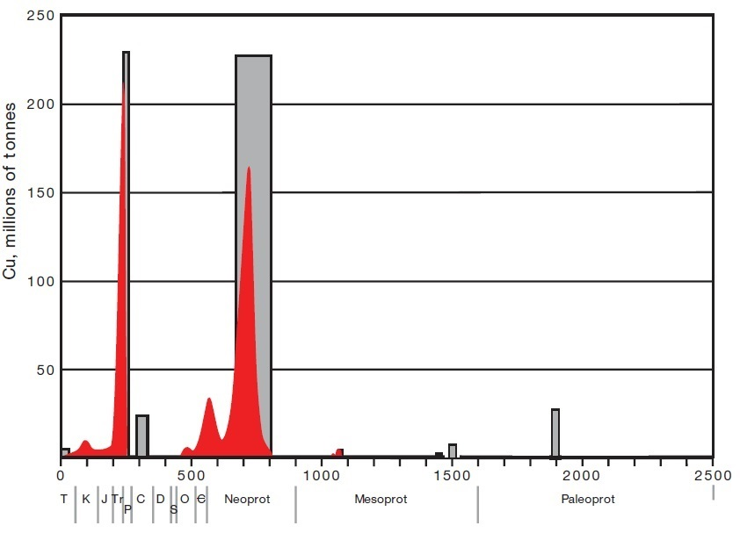
Крупнейшие проявления стратиформной меди – возраст и запасы
Купфершифер
ЦАМП, Вайт Пайн, Сухарихинское, Айнак и др.
Джезказган
Удокан
Донгчуан
Hitzman et al., 2010; Zientek et al., 2014 с добавлениями
Notes:
Здесь также показано, что возраст минерализации охватывает более протяженные отрезки времени и моложе возраста вмещающих пород. Это установлено для большинства месторождений – на многих из них со стратиформной минерализацией ассоциируют секущие тела, часто иного состава, обогащенные полиметаллами или ураном, для которых отчетливо устанавливает структурный контроль.

Slide 5
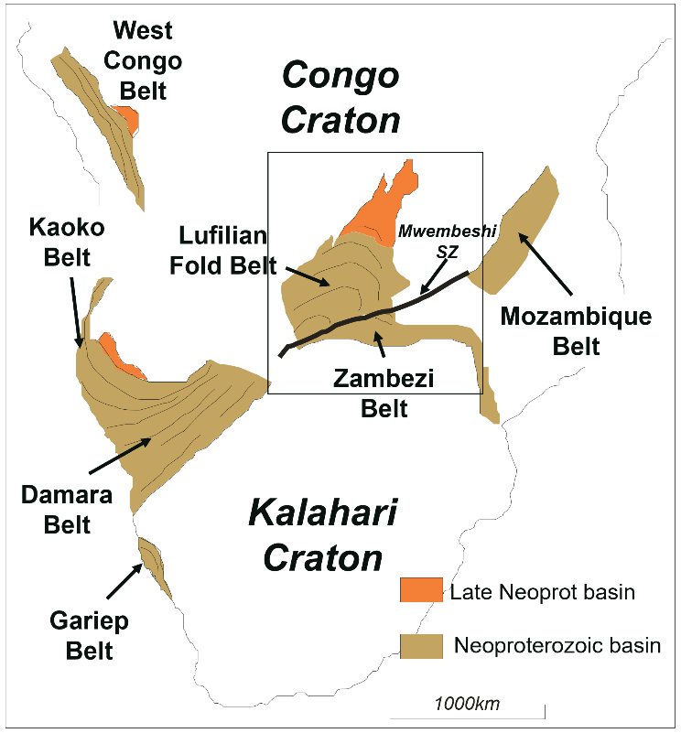


Позиция Центрально-Африканского медного пояса (ЦАМП) в мобильном поясе на сочленении плит Калахари и Конго
На сочленении плит по их периферии ~870 млн лет назад формируется ряд неопротерозойских бассейнов, сейчас представленных деформированными складчатыми поясами (дугами)
ЦАМБ приурочен к Луфилийской (Lufilian) складчатой дуге
Развитие этих бассейнов связано с расколом суперконтинента Родиния, что сопровождалось рифтингом с расколом краев плит на многочисленные микроплиты
Закрытие или инверсия бассейнов связаны с режимом сжатия при коллизии, приведшей к орогенной складчатости и амальгамации суперконтинента Гондвана ~ 650 – 510 млн лет назад – Pan-African Orogeny
after Kampunzu and Cailteux, 1999
Notes:
Pan-African Orogeny occurring between ~870 Ma to ~500 Ma, resulting in the formation of several mobile belts, which surrounded the older cratons

Slide 6
Внутренняя структура Луфилийской дуги и позиция месторождений
Форланд – краевой прогиб
внешний пояс складок и надвигов
область куполов
Внутренний синклинорный пояс
Ivanhoe Mines, 2015; François, 1974
Notes:
Регион подразделяется на внешнюю дугу или пояс складок и надвигов к югу граничащую с областью куполов, далее сменяющуюся синклинорным внутренним поясом. К северу пояс складок и надвигов граничит с областью форланда бассейна. Как видно, основные месторождения сконцентрированы в центральной части пояса и находятся в Конго, тогда как месторождения Замбии находся в ином следующем поясе и большей частью прирочены в площадям вблизи гранито-гнейсовых куполов, которые не столько развиты и не выходят на поверхность в поясе складок и надвигов.
Исторически сложилось что эти две разные области изучались разными геологическими школами. Замбия, которая называлась Северная Родезия, была протекторатом Великобритании, основанным Сесилем Родсом и названным в его честь. Страна получила независимость в 1964 и стала называться Замбией, вся геологическая литература была англоязычной, так как велась добыча меди с конца 19 века. Напротив, Конго, исторически было разделено на французскую и бельгийскую колонии, которые после независимости стали называться Республика Конго и ДРК, бывшая бельгийская колония Заир. Вся геологическая литература, как например, знаменитая монография Мендельсона, написана на французком языке. Более того, для того чтобы сопоставить карты и стратиграфию этих соседних стран была создана специальная комиссия в конце 90-х годов, которая потратила на это годы.

Slide 7
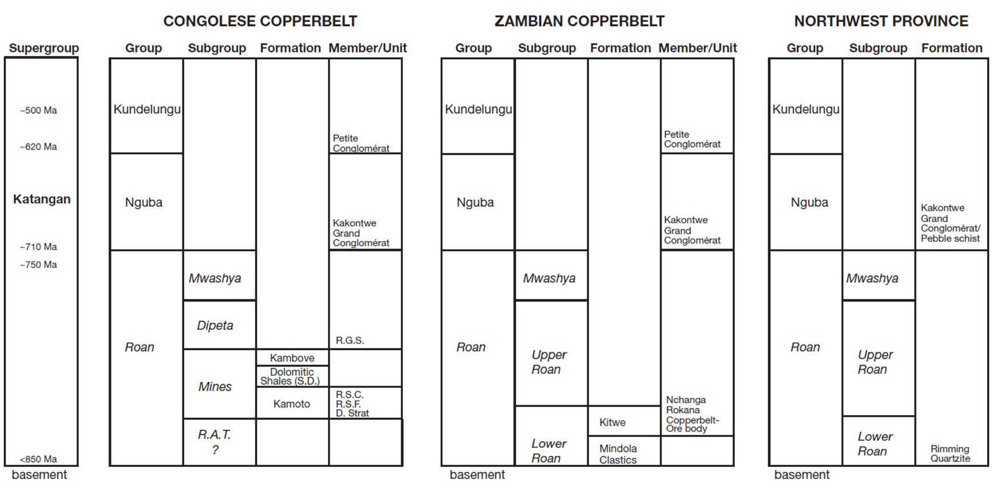
Стратиграфия неопротерозоя Луфилийской дуги в Конго и Замбии
Hitzman et al., 2012
Roches Argilo Talqueuses
Notes:
В результате, современная стратиграфия выглядит так. Неопротерозойские отложения подразделяются на три группы – Роан, Нгуба и Кунделунгу. Их отложение происходил в период с 800 до 500 млн лет на эродированной поверхности архейско-протерозойского фундамента. Нижняя группа Роан является эвапоритовой толщей мелководного бассейна.
Основными маркирующими горизонтами является Мвяша – красноцветная толща песчаников и аргиллитов и перекрывающие ее Гранд Конгломерат в основании Нгуба. Диамиктиты являются гляциальными отложениями стуртского оледенеия, предполагаемая сноу бол еф. Гляциальные диамиктиты этой толщи, также как и более молодых диамиктитов Петит Конголомерат в основании группы Кунделунгу, перекрываются венчающими карбонатами.
В конголезском поясе основным рудовмещающим горзонтом считалась подгруппа Майнс в Нижнем Роан. Я прошу простить мне многочисленные англоязычные вставки в презентации, думаю это хорошая тренировка в чтении названий, которые на русском порой звучат неузнаваемо, как например Стурсткое и Мариноанское оледенение. Кроме того, это большая удача, что современная стратиграфия основана на английской транскрипции названий, а не на французской, которая используется в Конго. Французские термины сложно произносить без знания языка – например нижняя субгруппа в группе Роан – это Roches Argilo Talqueuses ROH-shuh ar-jee-loh tal-kuh-ZUH – аргиллит-тальковые породы, что по английски бы звучало как всего навсего talc argillite.

Slide 8
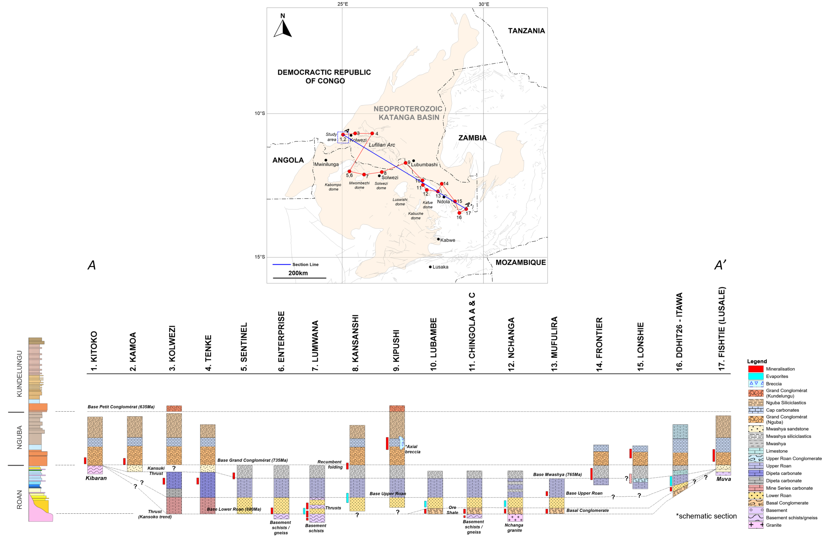
Позиция оруденения по простиранию дуги
(courtesy of Robert Kaemba, Barrick
из презентации Роберта Каэмбы, Баррик)
Петит Конглломерат
Гранд Конглломерат
Notes:
Этот слайд любезно разрешен к использованию Робертом Каэмба, у которого я была руководителем диплома, но возможно научилась у него большему, чем он у меня. Минерализация отмечена красным, видно что она не поднимается в разрезе выше середины Нгуба, однако ниже она проявлена на самых разных стратиграфических уровнях от пород фундамента, как например на Лумване, до венчающих карбонатов Нгуба как на Кипуши

Slide 9
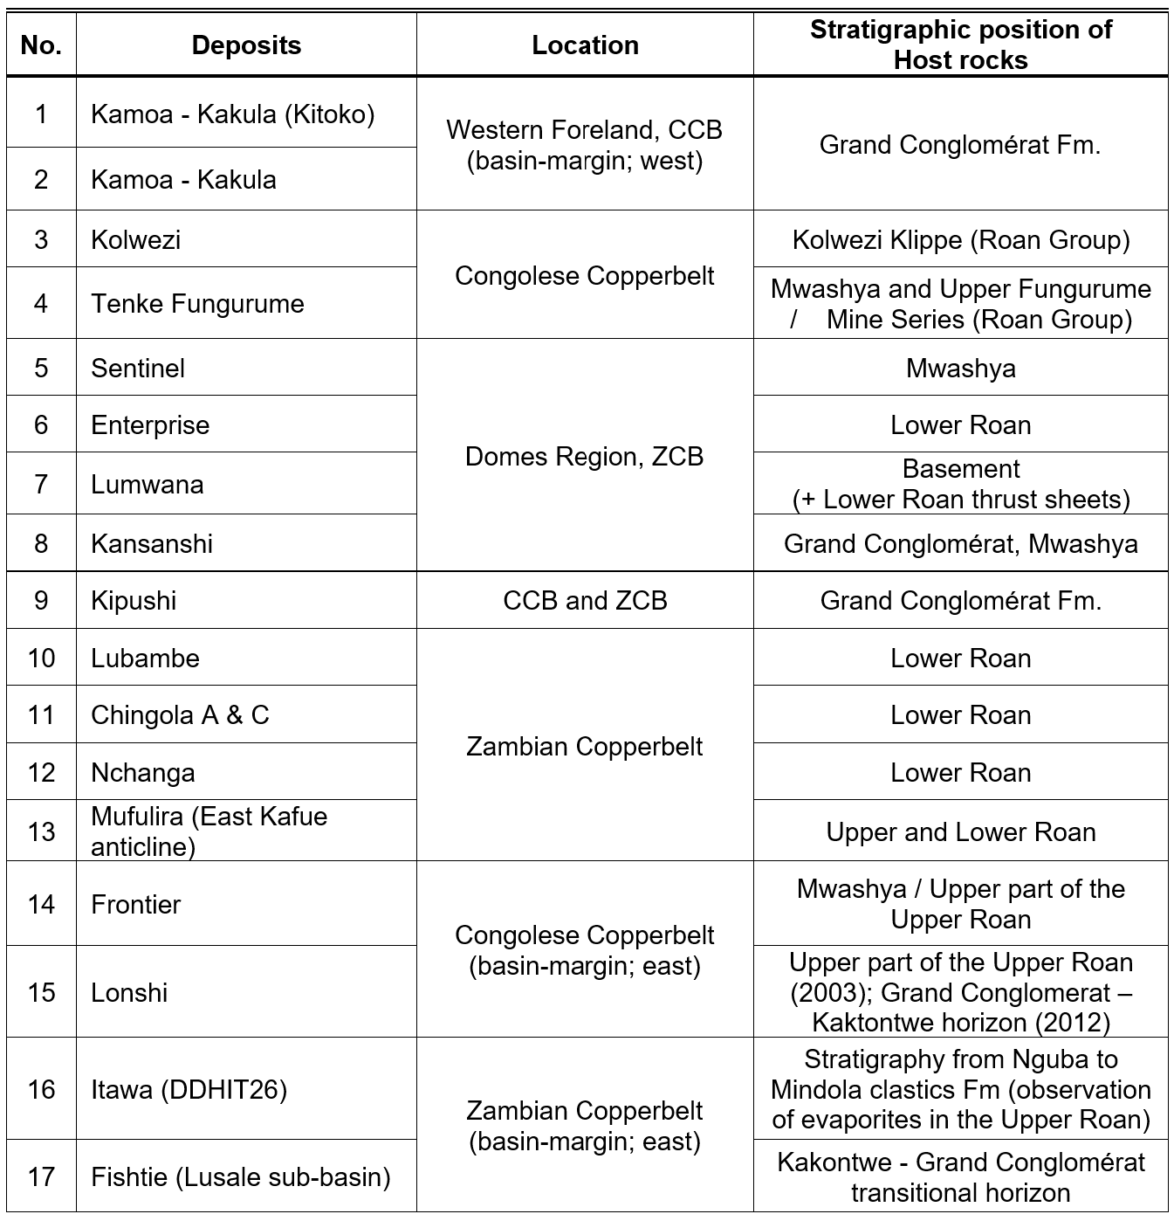
Стратиграфическая позиция оруденения и запасы
Zambian Copperbelt – ZCB, 7 Major deposits
Konkola-Lubambe-Musoshi (925 Mt @ 3% Cu)
Nchanga-Chingola (1082 Mt @ 2.2% Cu)
Nkana-Mindola (613 Mt @ 2.5% Cu)
Mufilira (332 Mt @ 3.15% Cu)
Luanshya-Baluba (406 Mt @ 2.6% Cu)
Chambishi (124 Mt @ 2.5% Cu, 0.12% Co)
Congolese Copperbelt – ZCB, 3 Major deposits
Kolwezi (726 Mt @ 4.5% Cu, 0.3% Co)
Tenke-Fungurume (547 Mt @ 3.5% Cu, 0.27% Co)
Kamoa-Kakula (1230 Mt @ 2.6% Cu)
Frontier (200Mt @ 1.2% Cu)
Other small deposits ~17Mt @ 2.89% Cu, 0.25% Co
Northwest Province (Zambia), 3 Major deposits
Kansanshi (1440 Mt @ 0.65% Cu, 0.11 g/t Au)
Lumwana (1074 Mt @ 0.65% Cu)
Sentinel (1047 Mt @ 0.51% Cu)
Hitzman et al., 2012
(courtesy of Robert Kaemba, Barrick
из презентации Роберта Каэмбы, Баррик)
Notes:
Здесь Робертом собраны данные по запасам и уровню локализации оруденения. Прежде чем мы перейдем к объекту исследования, месторождению камоа какула на самой западной окраине Луфилийской дуги, хочется отметить широкую распространенность секущих залежей наряду со стратиформными. Наиболее известным является месторождение Кипуши, которое частично находится в Замбии, частично в Конго. Конголезская часть принадлежит Ийванхо Майн, которые в настоящее время отрабатывают залежи на глубоких горизонтах около полутора км.

Slide 10
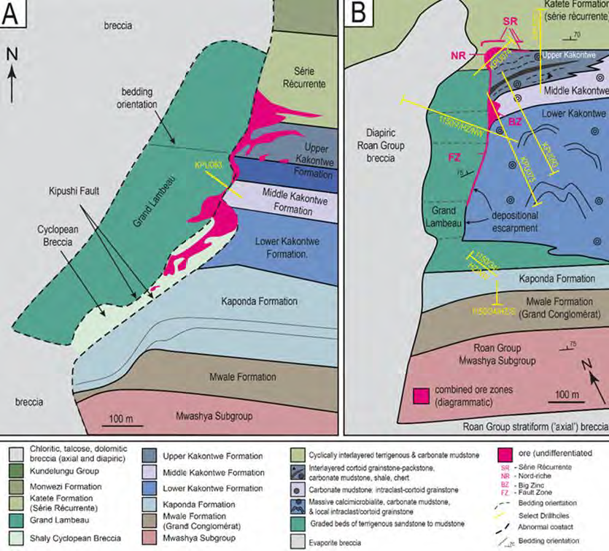
Строение секущей залежи массивных руд месторождения Кипуши
Ivanhoe Mines, 2018 after Turner et al., 2018
Notes:
Когда то богатейшее медное месторождение на земле, давшее около 4 млн т меди при среднем содержании около 18% в двадцатых годах прошлого века, далее снизившееся до около 7% меди. Драг металлы не учитывались так как концентрат транспортировался в бельгию.
Сейчас новая фаза добычи с глубоких горизонтов, начата пару лет назад Айванхо. Бортовое содержание цинка 7 процентов с попутными медью свинцом серебром кобильтом и германием, запасы залежи 3.5 млн т цинка. Ранее расположение рудной залежи связывалось с тектонической зоной – разломом. Сейчас разведчики придерживаются модели Элизабет Тернер с соавторами (2018), которые предположили, что несогласия связаны с ростом карбонатного рифа и обрушением его склонов с образованием брекчии, которая ранее интерпретировалась как диапир (то что справа обозначено как интрузивная брекчия). Эти два разные модели показывают, насколько сложно бывает распознать стратиграфию в карбонат-эвапоритовых бассейнах, даже при высокой степени изученности. Для рудных тел предполагается, что медные залежи отклывались в проксимальной зоне инфильтрации рассолов, тогда как цинк и пирит формируются дистальные зоны.

Slide 11
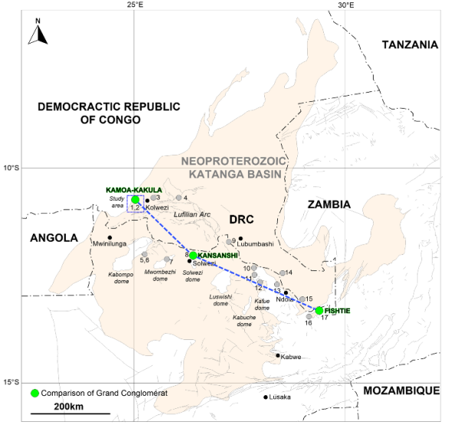
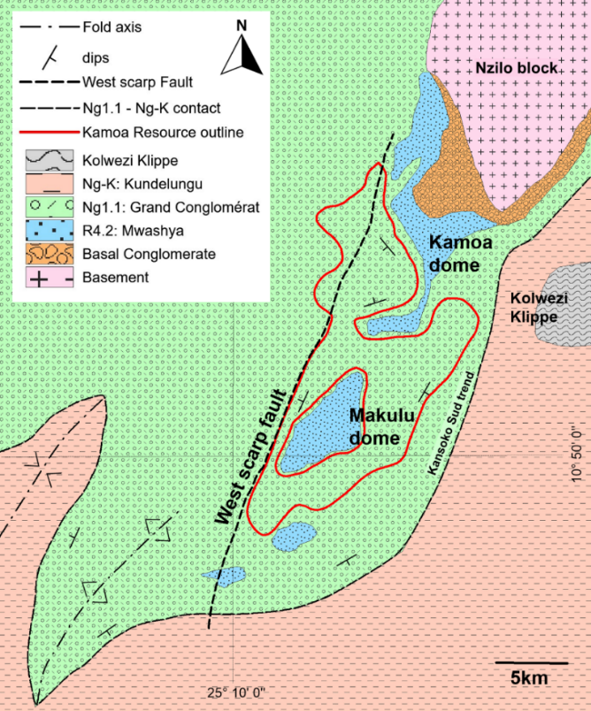
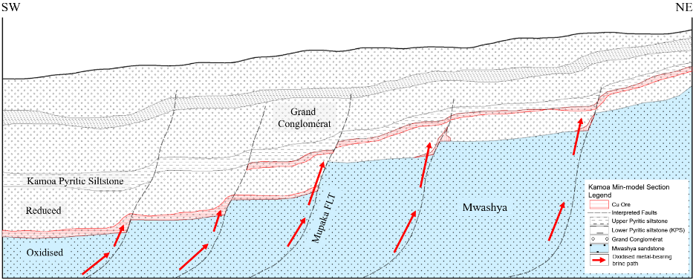
Камоа и Какула - западный край Конголезского медного пояса
Геологическая модель
modified by R. Kaemba after Broughton and Rogers, 2010; Twite et al., 2019
Notes:
Тогда как Кипуши известно более 100 лет и Айванхо только выкупило 62 % в партнерстве с государственным холдингом. В 250 км к западу в 2008 году Айванхо майнз открыло новое месторождение в обстановке, которая ранее считалась неблагоприятной – на самом краю бассейна. Открытие было сделано на основе компиляции данных по геологического картированию, литогеохимии и шлиховому опробованию, аэромагнитной съемка и радиометрия, а также последующее бурение. В результате выявлена огромная субгорзонтальная залежь мощностью 2-16 м с падением от 0 до 10 градусов и на глубине от 60 до 1200 м. По морфологии залежи Камоа какула резко отличаются от других месторождеий в диамиктитах верхней части разреза – они прироучены к гидротермальным жилам, разломным зонам и брекчиевым трубкам.

Slide 12
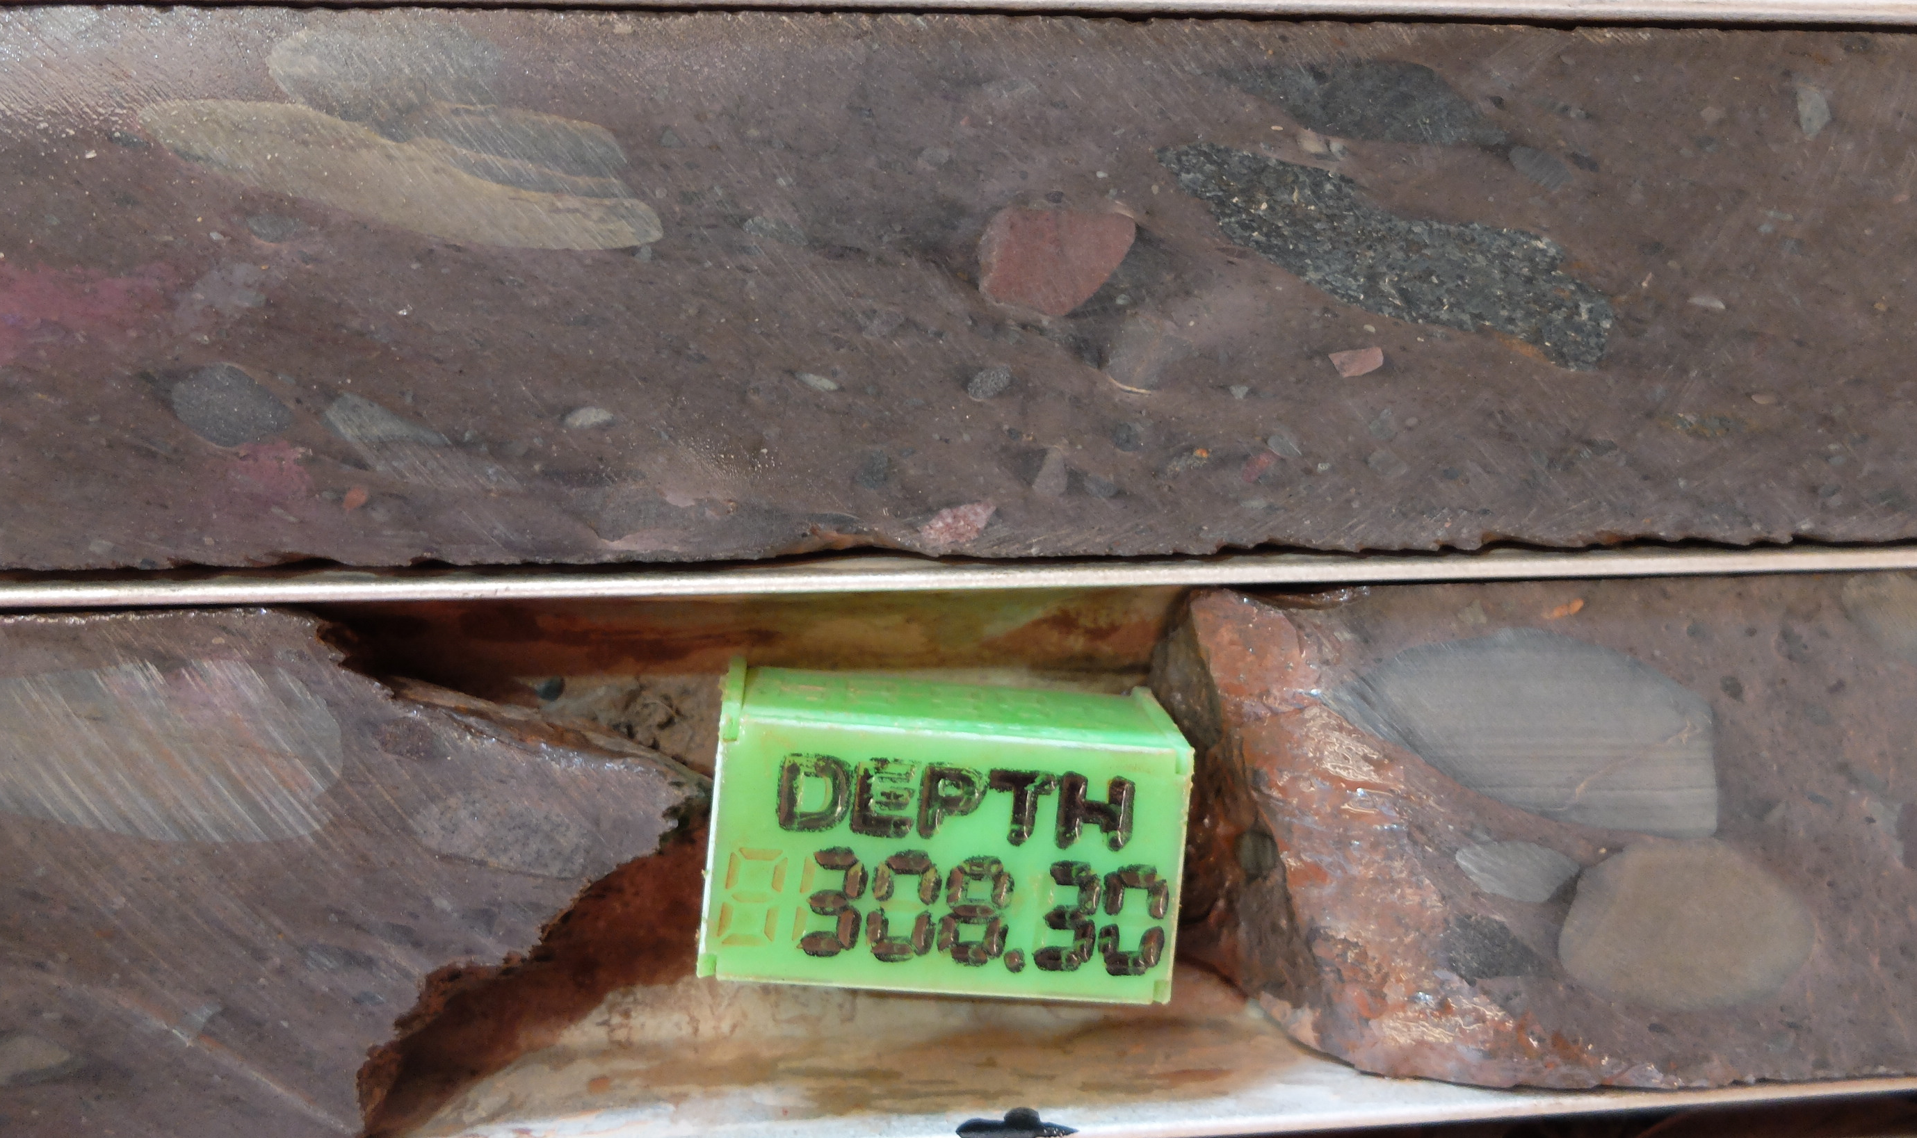
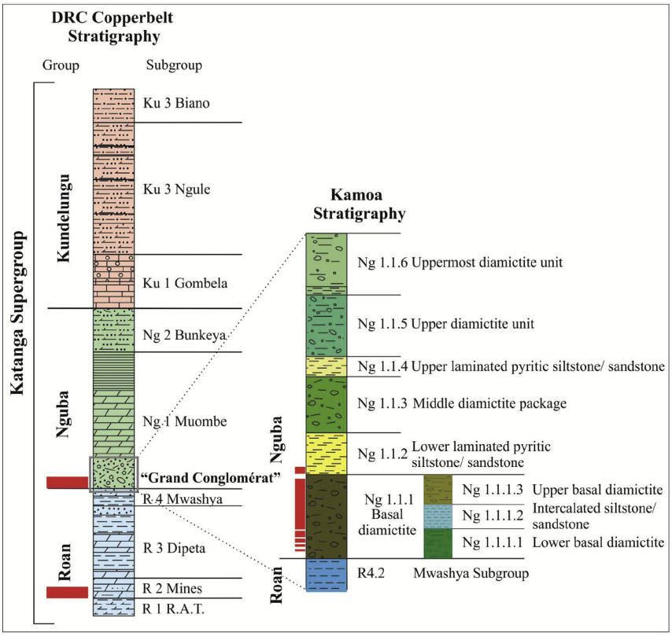
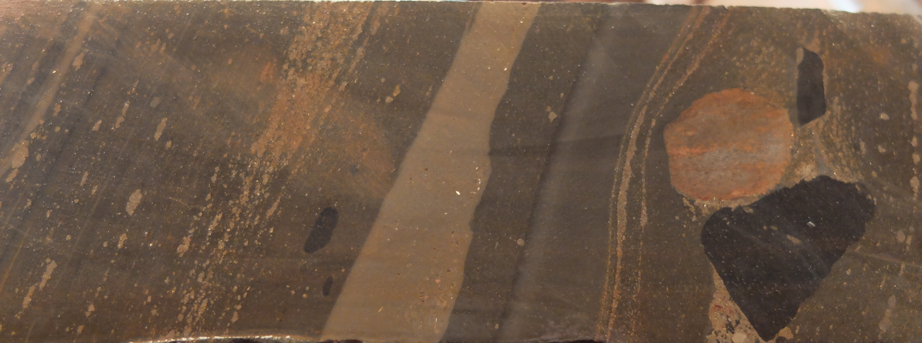
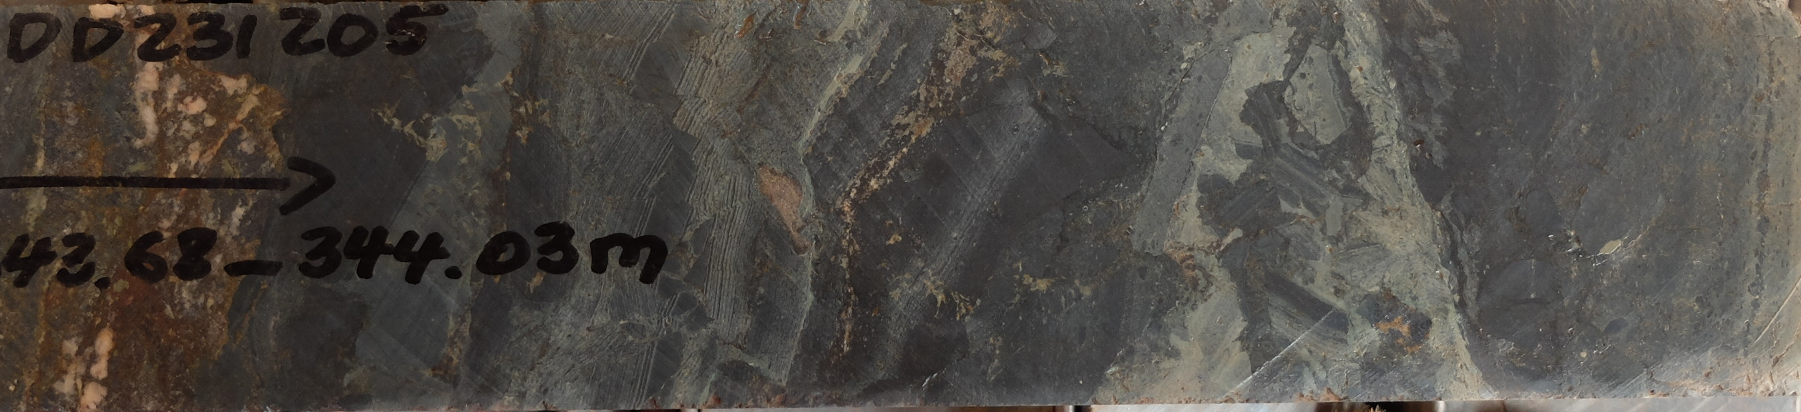
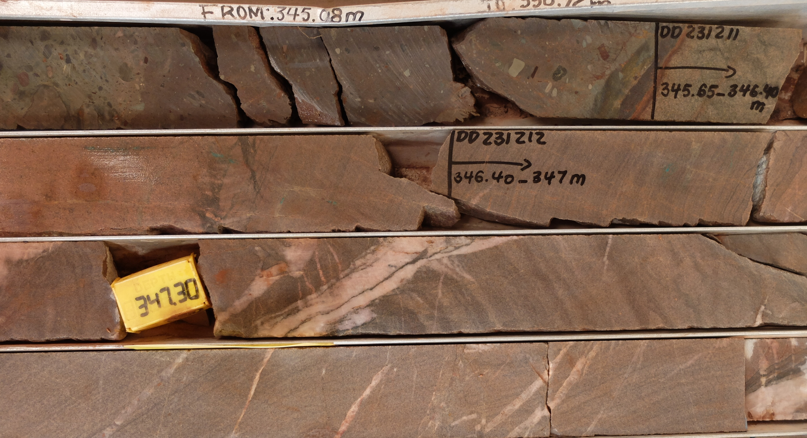
Стратиграфия месторождения Камоа-Какула (Айванхо Майнз)
На границе с западным форландом дуги
Среди пачек гляциальных конгломератов выделяются две пачки пиритоносных песчаников - Kamoa pyritic siltstone
Диамиктиты Гранд Конгломерат слагают несколько пачек сероцветных и красноцветных конгломератов и ленточных аргиллитов – нижняя пачка вмещает основное оруденение
Диамиктиты Гранд Конгломерат перекрывают Мвяшу
Группа Роан представлена только красноцветами Мвяша – окисленными песчаниками, алевролитами и конгломератами.
(Batumike et al.,2007; Twite et al., 2019; Kaemba, 2023)

Slide 13
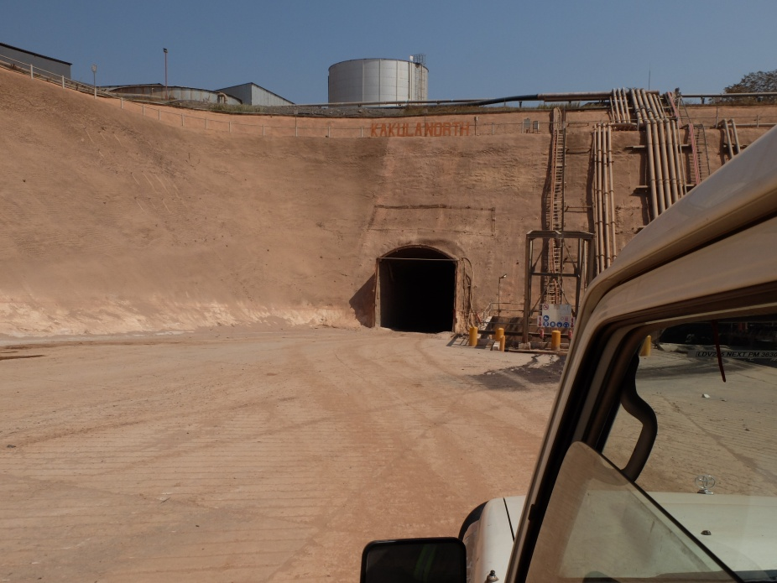
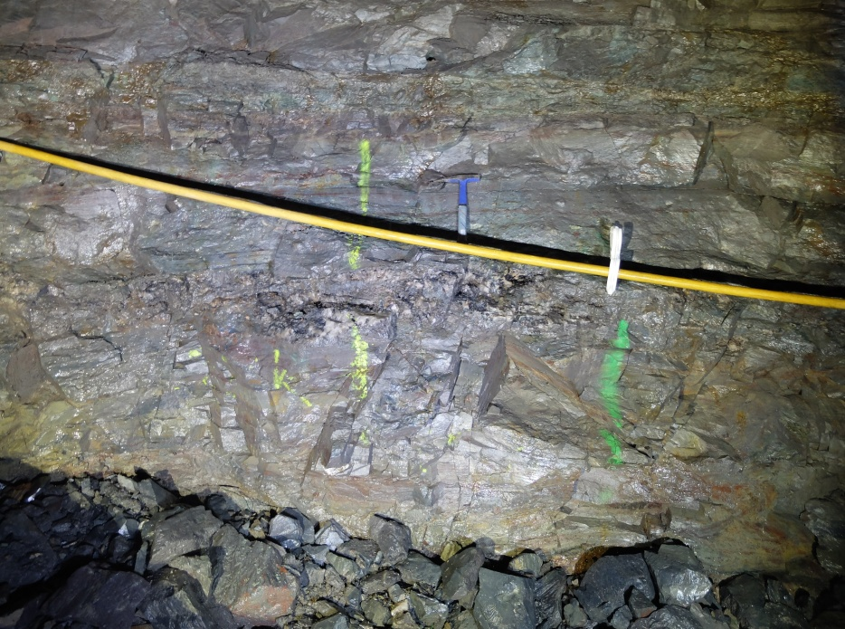
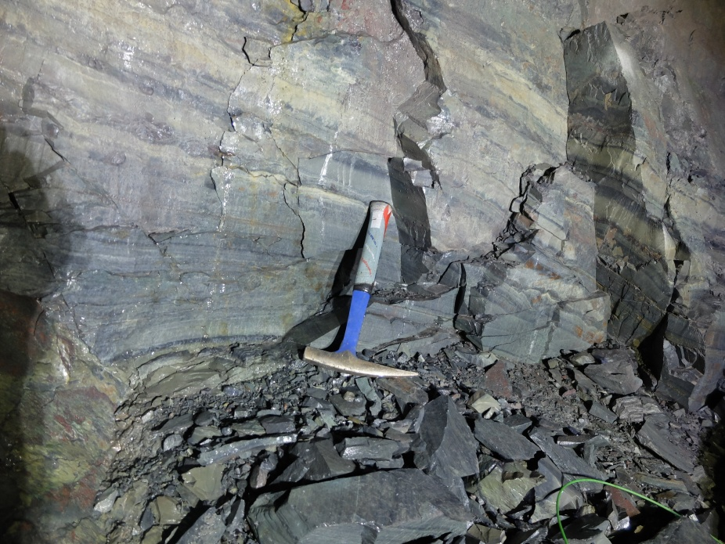
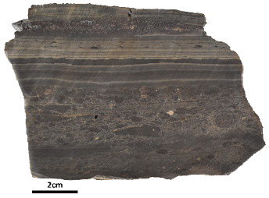
Подземные выработки Какула - стратиформная недеформированная халькозиновая залежь
Notes:
Минерализация представлена халькопиритом (at Kamoa) и халькозином (at Kakula), с второстепенным борнитом.

Slide 14
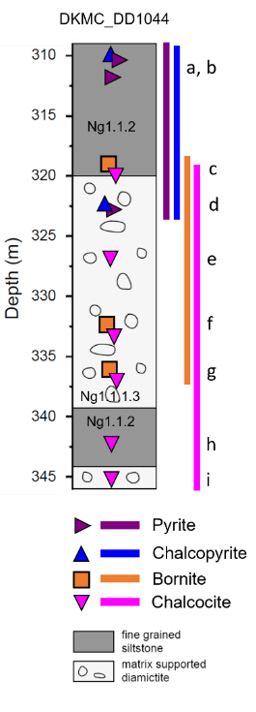
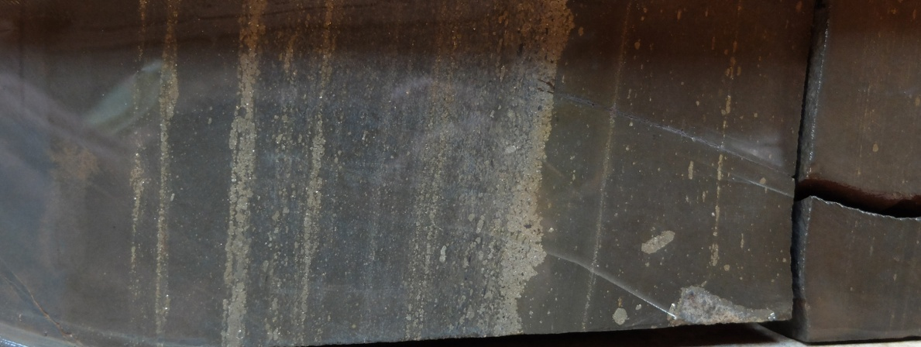
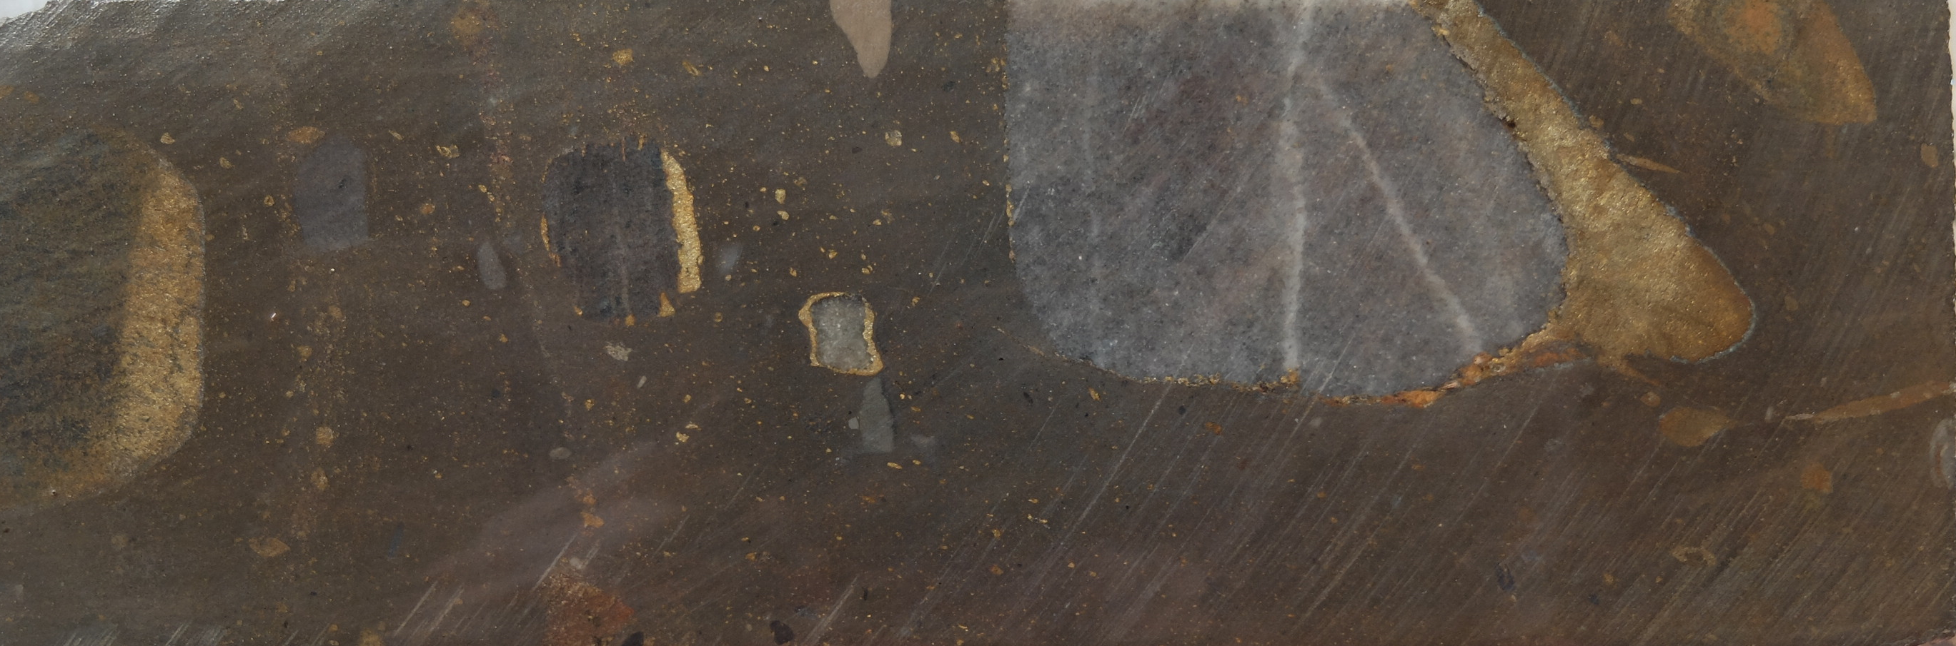
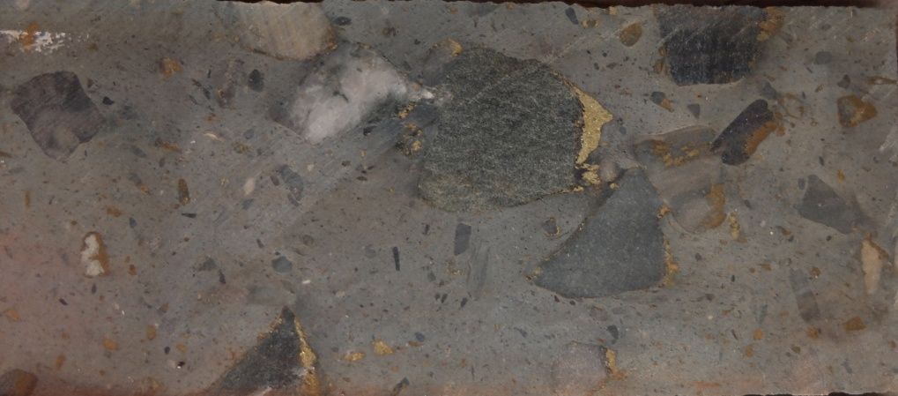
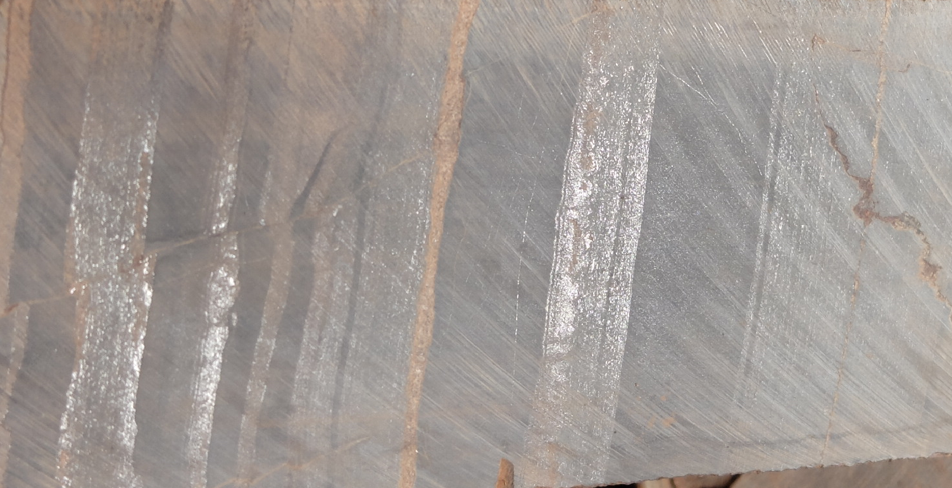
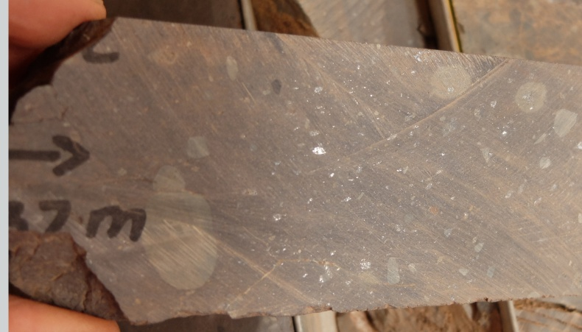
Минеральная зональность на Камоа – типичная для всех стратиформных залежей меди
пирит
халькопирит
борнит и халькопирит
халькозин и борнит
на контакте с красноцветами - халькозин
Notes:
Зональность типична для всех месторождений мира, вне зависимости от природы редуцента. Это могут быть хлорит-содержащие или любые другие силикатные сероцветные породы, пирит и углеродистое или органическое вещество.

Slide 15
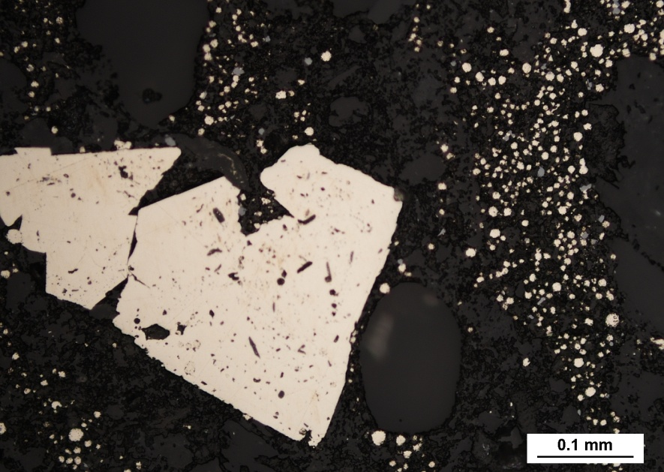
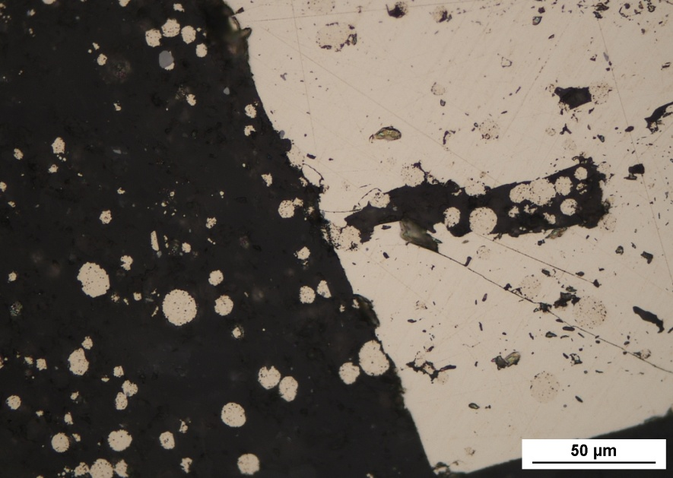
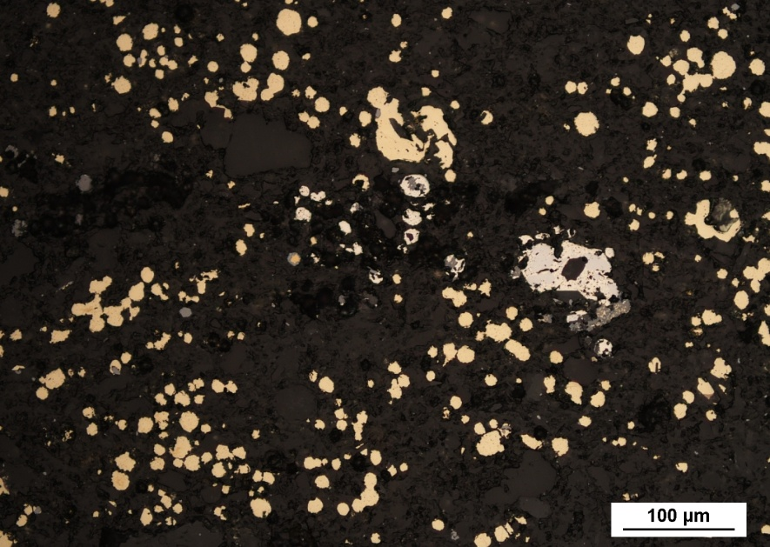
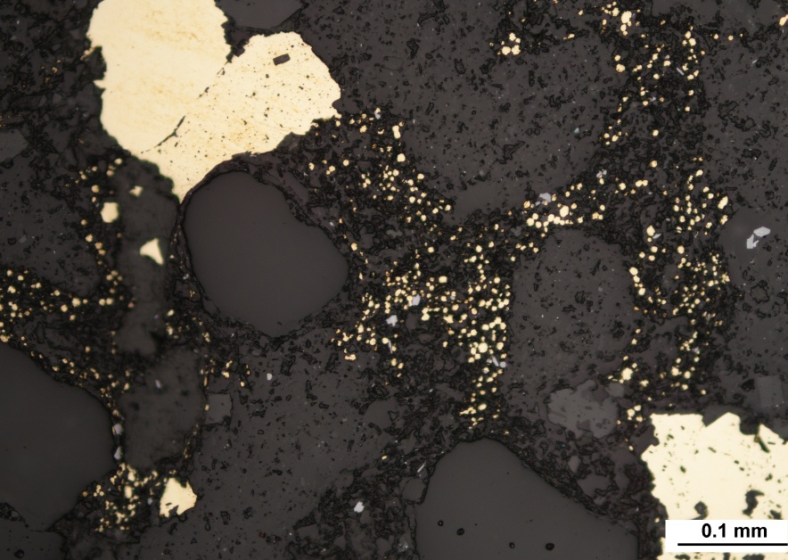
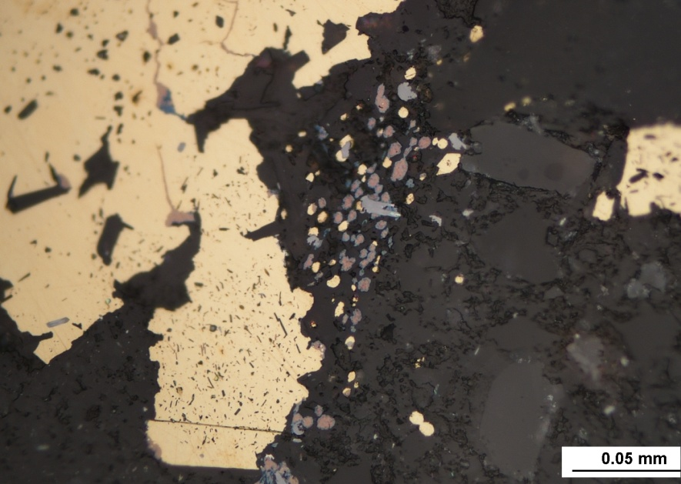
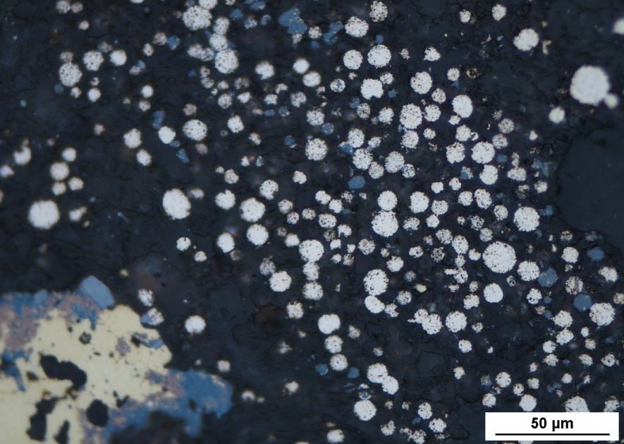
Структуры замещения по раннему пириту
Фрамбоидальный Py1
Реликты Py1 в Py2
фрамбоиды Ccp и Py1
фрамбоиды Ccp
фрамбоиды Ccp и Bor+Cov
фрамбоиды Py и Cov
Notes:
Две основные стадии сульфидообразования. Диагенетические сульфиды представлены фрамбоидальны и сажистым пиритом. Во внешней зоне, фрамбоидальный пирит инкорпорирован в крупнозернистый идиоморфный пирит. В халькопиритовой зоне фрамбоиды замещаются халькопиритом, далее вниз по разрезу – борнитом и даже ковеллином, хотя халькозиновые фрамбоиды не описаны и мы их не встретили.

Slide 16
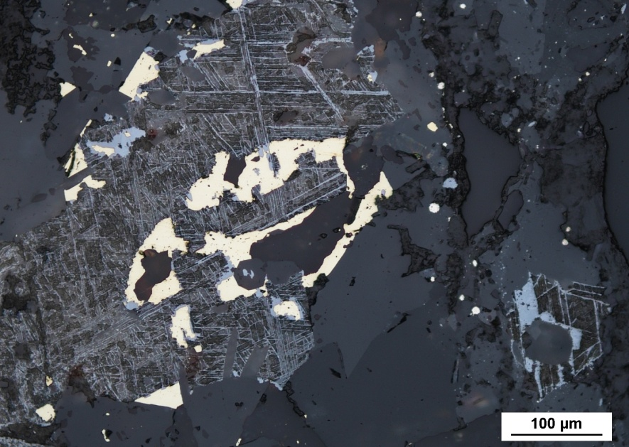
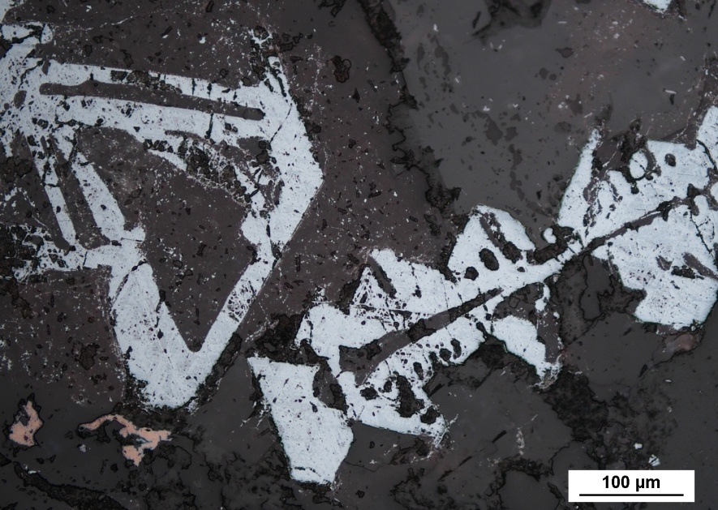
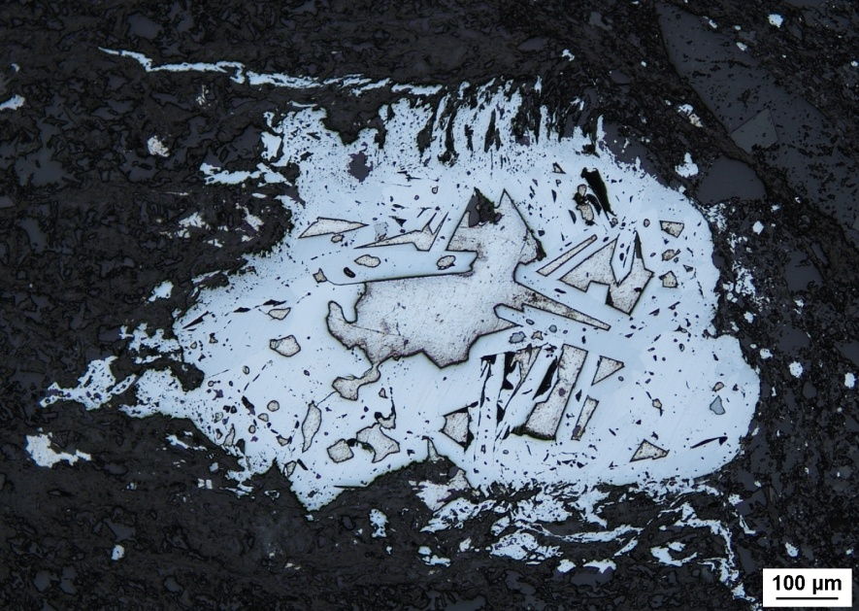
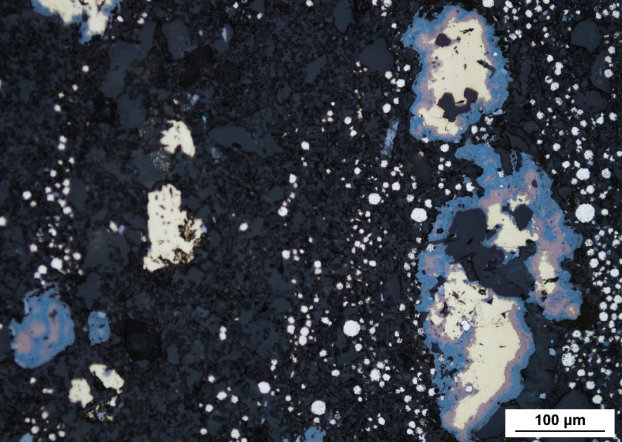
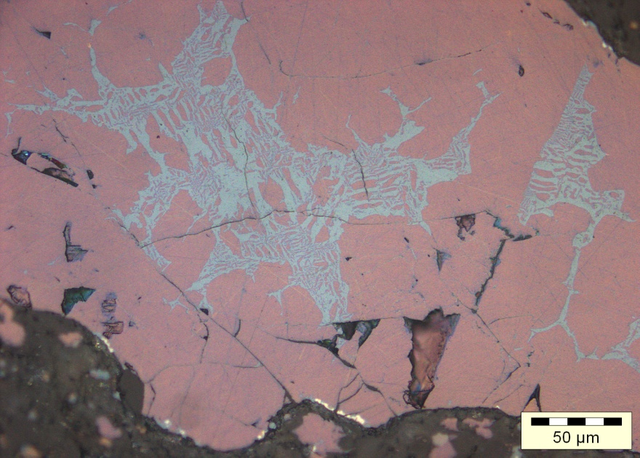
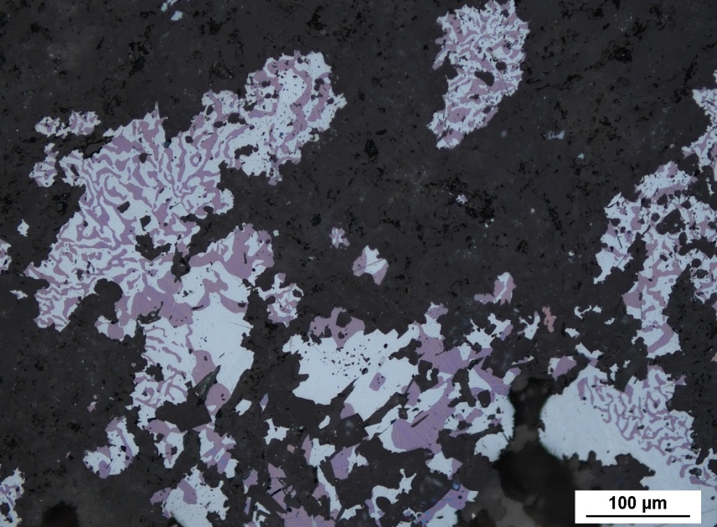
Структуры замещения при отсутствии пирита
Замещение реликтовых силиката и титаномагнетита
Гематит по магматическому титаномагнетиту
Гематит и халькозин по реликтам магматических минералов
Структуры неравновесий
Каймы замещения
симплектиты
симплектиты
Notes:
На наложенный метасоматических генезис указывают структуры замещения обломочных силикатов и оксидов, особенно ярко проявляющиеся в обломках базитов с замещающимися реликтами титаномагнетита. При замещении очевидно одновременное отложение халькозина и гематита, что указывает на отложение халькозина в относительно окисленной обстановке. Каймы замещения и симплектиты говорят о неравновесном характере реакций и недостижении равновесия.

Slide 17
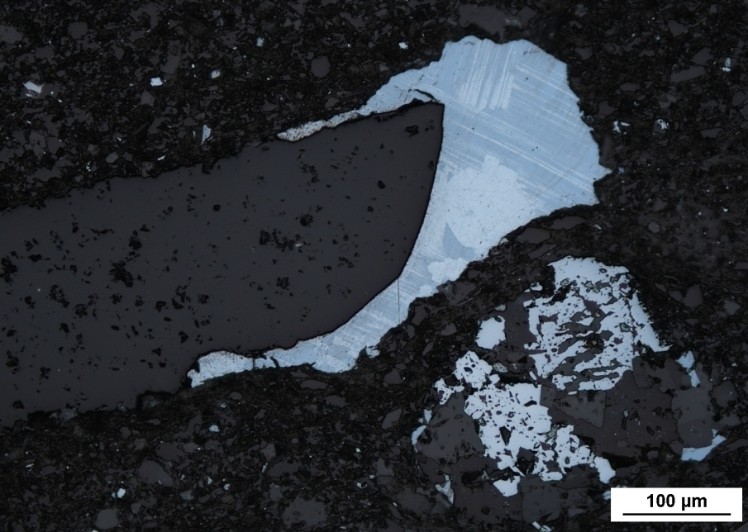
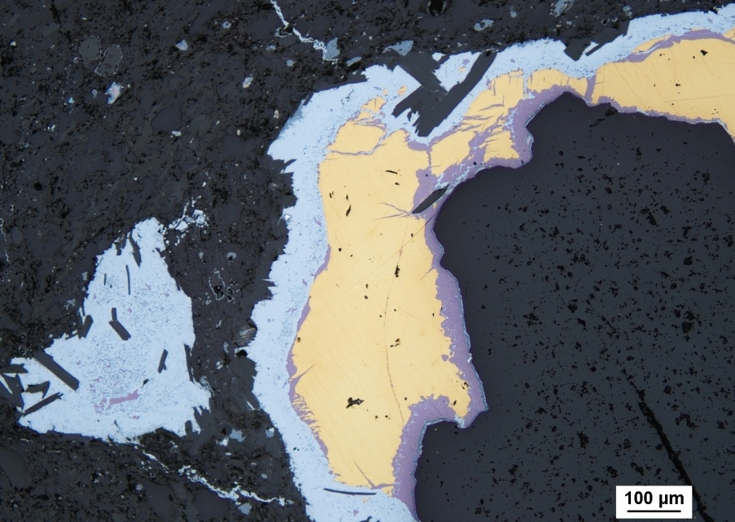
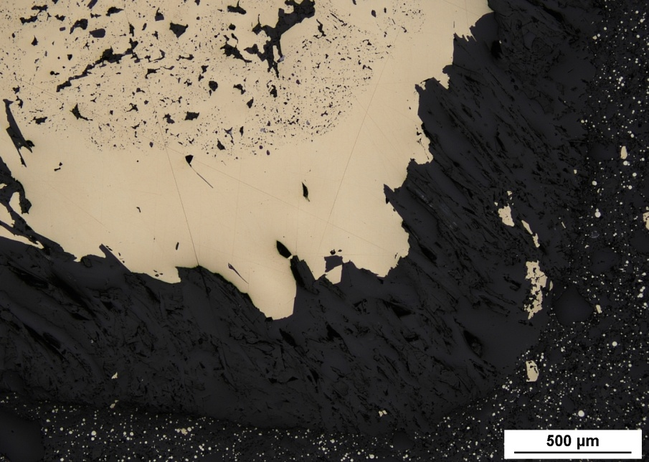
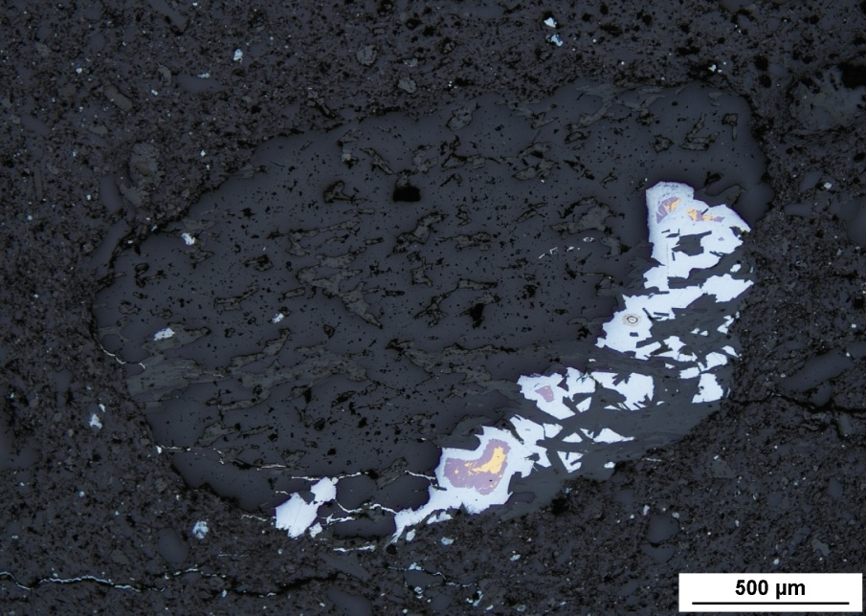
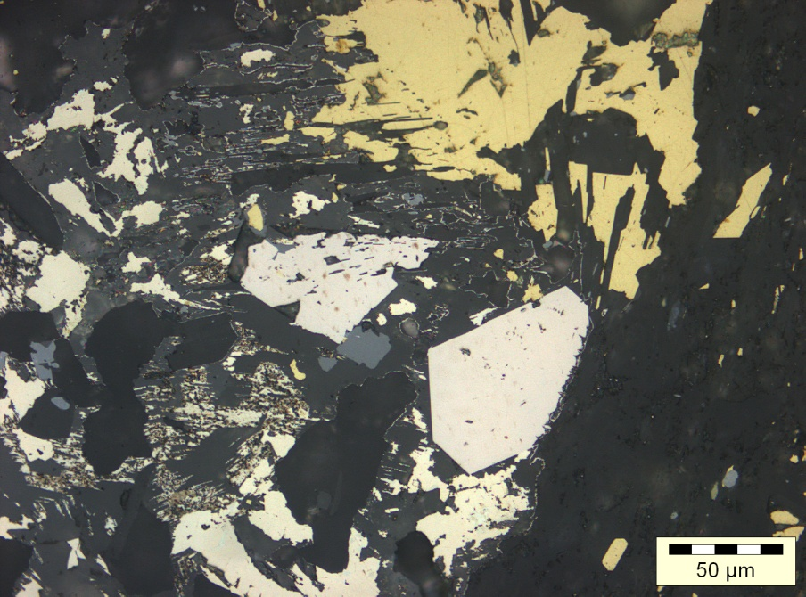
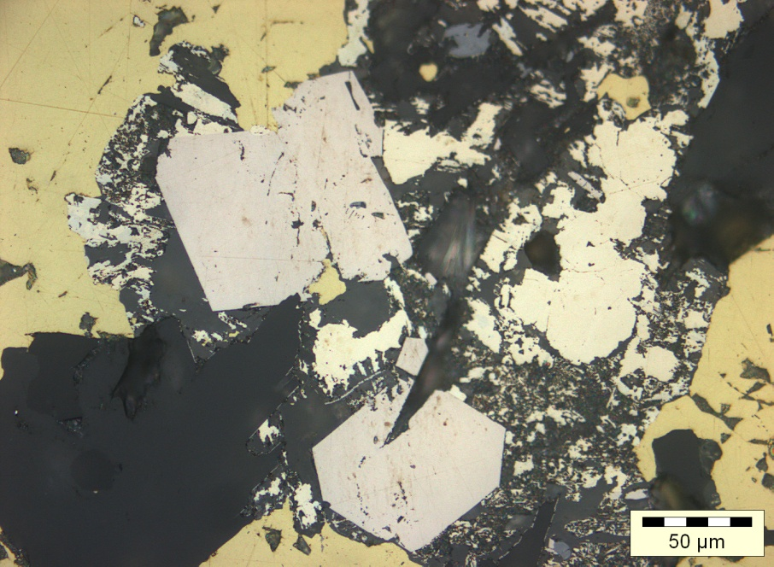
Син-метаморфический и син-деформационный рост в тенях давления
Поздние метакристаллы карролита в ассоциации с марказитом
Notes:
Сульфиды в каймах обломков говорят о синметаморфическом и синдеформационном росте, часто в срастаниях с хлоритом, биотитом, полевым шпатом, кварцем и карбонатом. Проявление такой же зональности замещения халькопирит-борнит-халькозин говорят о постдеформационном образовании халькозина. Руды не обогащены кобальтом, однако, метакристаллы карролита CuCo2S4, кобальтина CoAsS все же встречаются в составе поздних ассоциаций с марказитом, возможно как результат разложения последнего, менее устойчивого при меняющихся условиях.
Pyrite stabilized at a wide temperature range (up to 400 °C) and under acidic-to-neutral conditions, whereas marcasite is only stable at lower temperatures (below 240 °C) and in low-pH environments (typically pH < 5) (Murowchick and Barnes, 1986, Murowchick, 1992). Marcasite is metastable and often transitions to pyrite due to physicochemical changes and replacement processes (Murowchick, 1992, Yao et al., 2020).

Slide 18
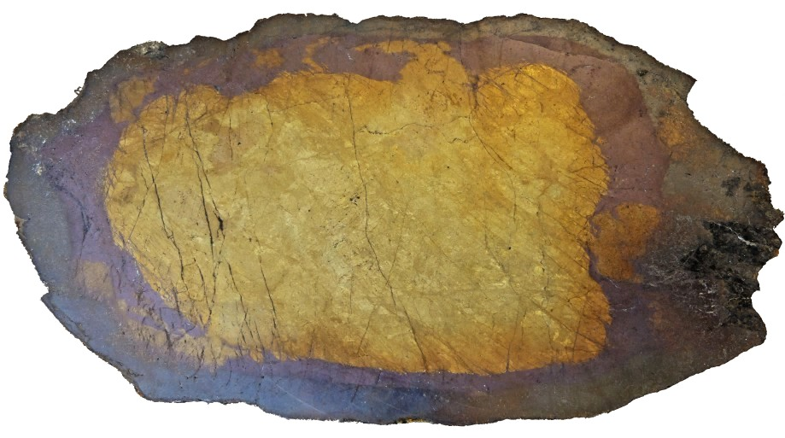
Минеральная зональность:
нижний окисленный контакт →халькозин → борнит → халькопирит → пирит
Последовательное замещение пирита – то есть зональность как результат совмещения нескольких разновременных ассоциаций
Два пути моделирования полей стабильности минералов в системе Fe²⁺, Cu⁺, HS⁻, O₂, H₂O (Ripley et al., 1985):
Сульфатно-хлоридный флюид с относительно постоянными концентрациями меди: Py замещен Ccs, Py замещен Bor, Py замещен Ccp
Флюид с возрастающими концентрациями меди: зона халькозина, который замещает Bor, далее Bor замещает Ccp, Ccp замещает Py, который сохраняется в дистальной зоне
Скорее всего, все более кислые условия и выделение избыточного железа в виде гематита в ассоциации с халькозином
Вторичная зональность меди в норильских сульфидных жилах - гидротермальное изменение халькопирита и борнита в халькозин или ковеллин в присутствии сульфатов меди в кислой среде
Notes:
Второй вариант более соответствует наблюдаемым ассоциациям. Казалось бы, Схожая картина замещения наблюдается в некоторых типах норильских массивных руд, где первичный халькопирит замещается борнитом и далее халькозином

Slide 19
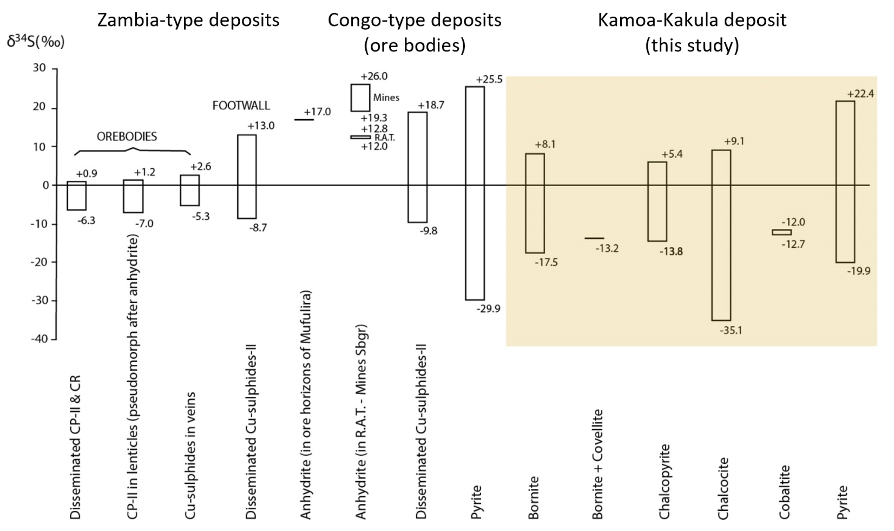
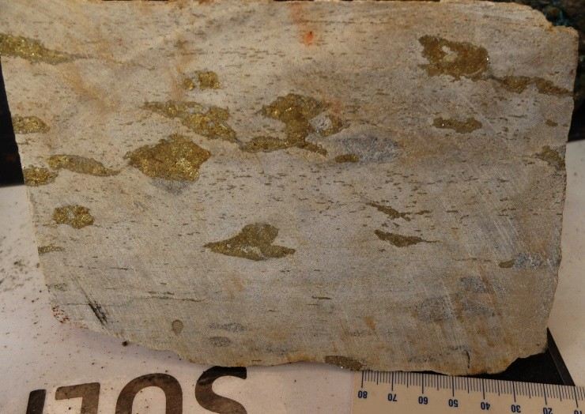
δ³⁴S в сульфидах и сульфатах стратиформных месторождений Замбии и Конго
Камоа и Какула
Изотопный состав пирита, как раннего так и позднего, указывает на источник обогащенный тяжелым изотопом серы (морские сульфаты)
Халькопирит отличается наиболее гомогенным составом, хотя все равно высоко фракционированным
Наиболее фракционированный изотопный состав халькозина говорит о неравновесных реакциях в низкотемпературных условиях.
Наиболее вероятно фракционировании при биоредукции сульфата
Cульфаты отсутствуют в минеральном составе пород и руд, однако распространены включения рассолов и скаполит.
Data from Sweeney et al., 1986; Cailteux et al., 2005; Okitaudji, 1989; Lerouge et al., 2004), and this study (Kamoa – Kakula по Kaemba, 2023).
Анализ изотопного состава серы проведен в ДВГНИ РАН методом массспектрометрии изотопных отношений с фторированием в ячейке, хромитографическим разделением и лазерным пробоотбором (Т.А. Веливецкая).
Псевдоморфозы халькопирита по скаполиту, Кансанши
Металлогения древних и современных океанов-2026
Notes:
Sedimentary rocks have highly variable δ34S due to biologically mediated reduction of sulfate to sulfide, which causes large mass fractionation in δ34S sulfur isotope value.

Slide 20
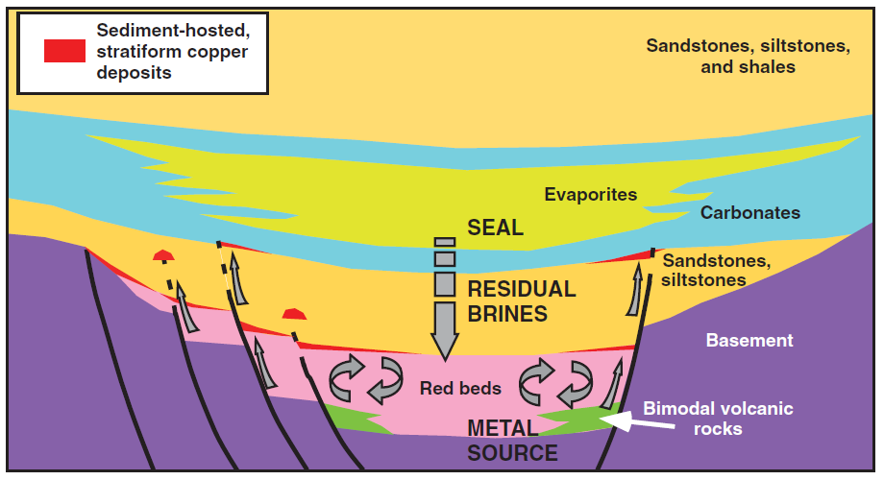
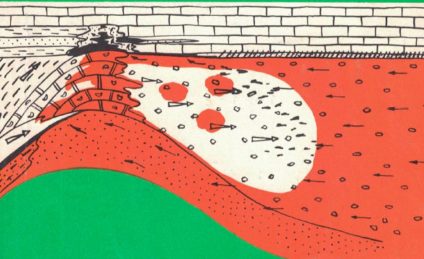
Модели рудообразования во внутрикратонных закрытых бассейнах
Hitzman et al. 2005, 2010
Синрифтовые красноцветные отложения
Трансгрессивная толща: сероцветные морские песчаники, алевриты и сланцы, органическим веществом.
Морские карбонаты и эвапориты
Мелководные морские и континентальные силикокластические отложения
Остаточные рассолы конвектируют, погружаются и выщелачивают металлы как из красноцветных отложений, так и из фундамента.
Окисленные, богатые металлами рассолы циркулируют вверх к верхней части красноцветной последовательности, где осаждают медь на редокс барьере
Рассолы используют структуру разломов внутри бассейна для выхода на более высокие уровни и осаждения сульфидов при контакте с восстановителем.
Лурье, 1988
Генетическая связь с аридными красноцветными формациями
Локализация руд на редокс границе. Осаждение меди происходит на сероводородных биогеохимических барьерах, среди которых выделяются сингенетические и эпиrенетические. Первые функционировали в нелитифицированных осадках, вторые - в породах.
Образование медистых песчаников и сланцев связано с выносом меди и сопутствующих металлов из красноцветных отложений седиментационными водами.
По мере того как раствор во время движения флюид теряет медь осаждение халькозина сменится борнитом, а затем халькопиритом.
Зональный ряд сульфидов всегда обращен халькозиновым концом в сторону красноцветных отложений, из которых поступала медь. При удалении от красноцветных отложений содержание меди в рудах падает.
Notes:
Схематический поперечный разрез внутрикратонного, гидрологически замкнутого бассейна, типичного для бассейнов, в которых находятся гигантскиеи сверхгигантские осадочные стратиформные меднорудные месторождения. Дно бассейна покрыто синрифтовыми красноцветными отложениями и небольшим количеством бимодальных вулканических пород. Трансгрессивно поверх этой красноцветной последовательности залегают морские песчаники, алевриты и сланцы, которые местами могут быть богаты органическими веществами.Эта силикокластическая последовательность постепенно переходит вверх в морские карбонаты, содержащие мощную эвапоритовую последовательность. В большинствепродуктивных бассейнов эвапориты содержат значительное количество галита и, возможно, эволюционировали в соли магния и калия.Верхняя часть бассейна содержит мелководные морские и континентальные силикокластические отложения. Общая толщина осадочнойпоследовательности может варьироваться от нескольких до более чем 10 км. Осадочная стратиформная меднорудная система состоит из остаточных рассолов или рассолов от растворения эвапоритов, которые перемещаютсявниз в базальную, окисленную красноцветную последовательность. Тепло от захоронения и, в некоторых случаях, высокий тепловой поток и/или магматическая активностьинициируют конвекцию этих сильносоленых рассолов, способных выщелачивать металлы как из красноцветных отложений,так и из фундамента. Окисленные, богатые металлами рассолы циркулируют вверх к верхней части красноцветной последовательности, где они сталкиваются сбогатыми органическими веществами отложениями, которые обеспечивают восстановители, необходимые для осаждения сульфидов меди. Жидкости также могут использовать структуру разломоввнутри бассейна для выхода на более высокие уровни и осаждения сульфидов при столкновении со значительными зонами либона месте, либо подвижных (природный газ, нефть) восстановителей. Эвапоритовые пласты обеспечивают эффективную верхнюю герметизацию гидрологической системы,в то время как сами края бассейна обеспечивают боковое сдерживание.

Slide 21
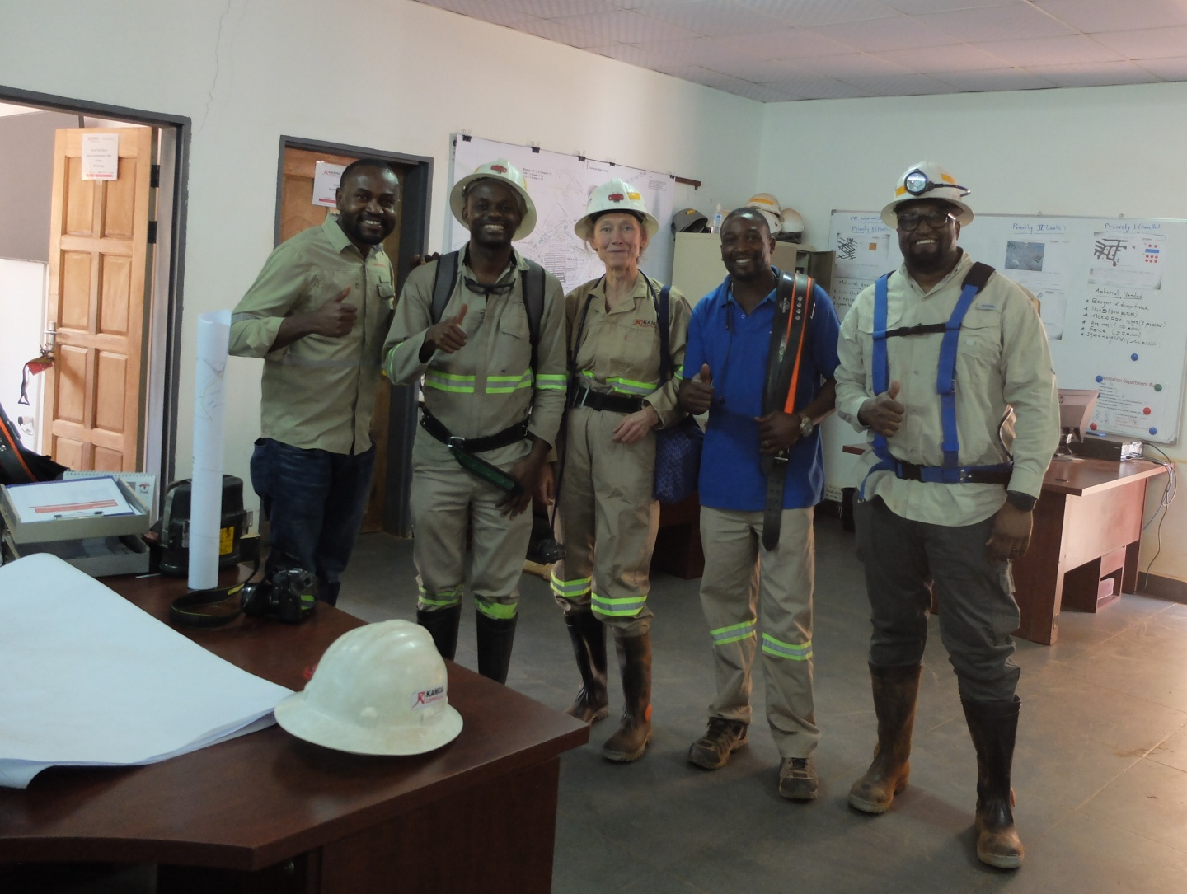
Спасибо за внимание!
С благодарностью Роберту Каэмбе (Баррик), Франку Твите, Дэйву Броутону и Тиму Даннету (Айванхо Майнз), а также Университету Витватерсранд и центру CIMERA за возможность наблюдать и изучать эти месторождения!

